Slide 1
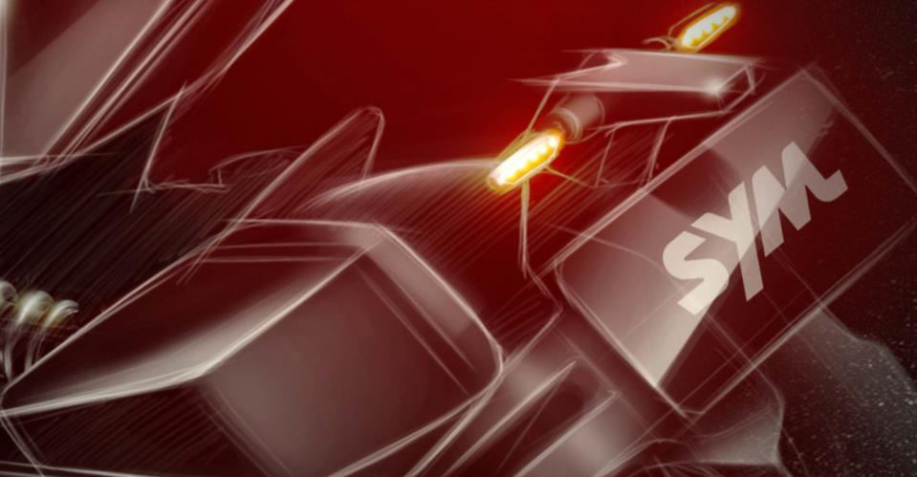
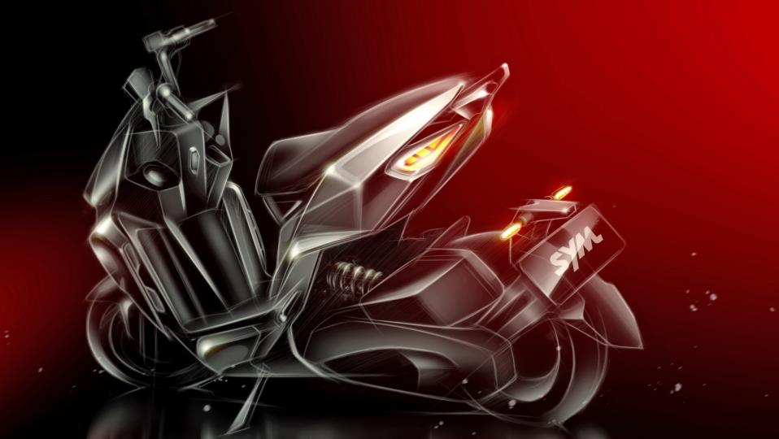
2024年 三陽工業
實習培育計畫-機械工程
歡迎志同道合、有理想、勇於創新的專業夥伴，加入我們的優質團隊。

Slide 2


實習培育計畫
【報名期間】即日起至2024/5/20
【實習資格】大四、碩士在校生
【實習地點】新竹縣
【實習時間】學年/學期
【實習薪資】大學在校生36,000/月、碩士在校生42,000/月
【實習福利】免費供餐/供宿、完善薪酬、年薪14-24個月
【應徵方式】請填妥附件人事資料表，寄至人力資源課 (陳小姐)
E-mail： 80051@sym.com.tw，03-5981911 分機1605
Notes:
實羽

Slide 3
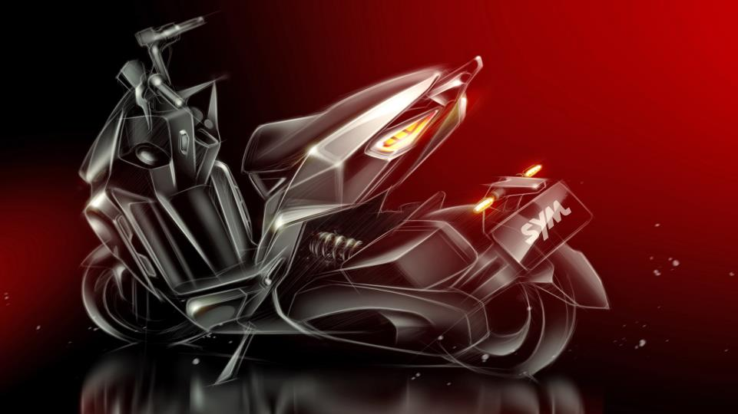
實習培育計畫
實習課程(內容) | 設計組 | 製造組 | 熱流組 | 控制組
機械製圖 (引擎、車體零件、自動化設備) 2D圖面繪製與修改、3D列印、掃描量測、 設計方案檢討擬定、生產問題點之解析對策 | ● | ●
熱流能效分析 整車溫度測定與商品發展 單體動力發展 整車與引擎Layout 與細部認識、分解組立 |  |  | ●
模具設計 (壓鑄模、低壓鑄造模、重力鑄造模、塑膠模、吹型模) 各階段模具製程問題對應（加工、組立、試模、組車） 模具設計方案檢討、模具出圖作業及加工指示 模具設計2D/3D圖檔管理 | ● | ● | ● | ●
塑造模具設計 (引擎/車架 PROTOTYPE 塑造) 方案規劃、治工 檢具設計製造、專案零件塑造問題判斷與對策 CNC木模雕刻修正、砂模製作組立、澆鑄 | ● | ● | ● | ●
適才適所打造幸福職場，將根據面談結果安排合適實習單位。

